Slide 1
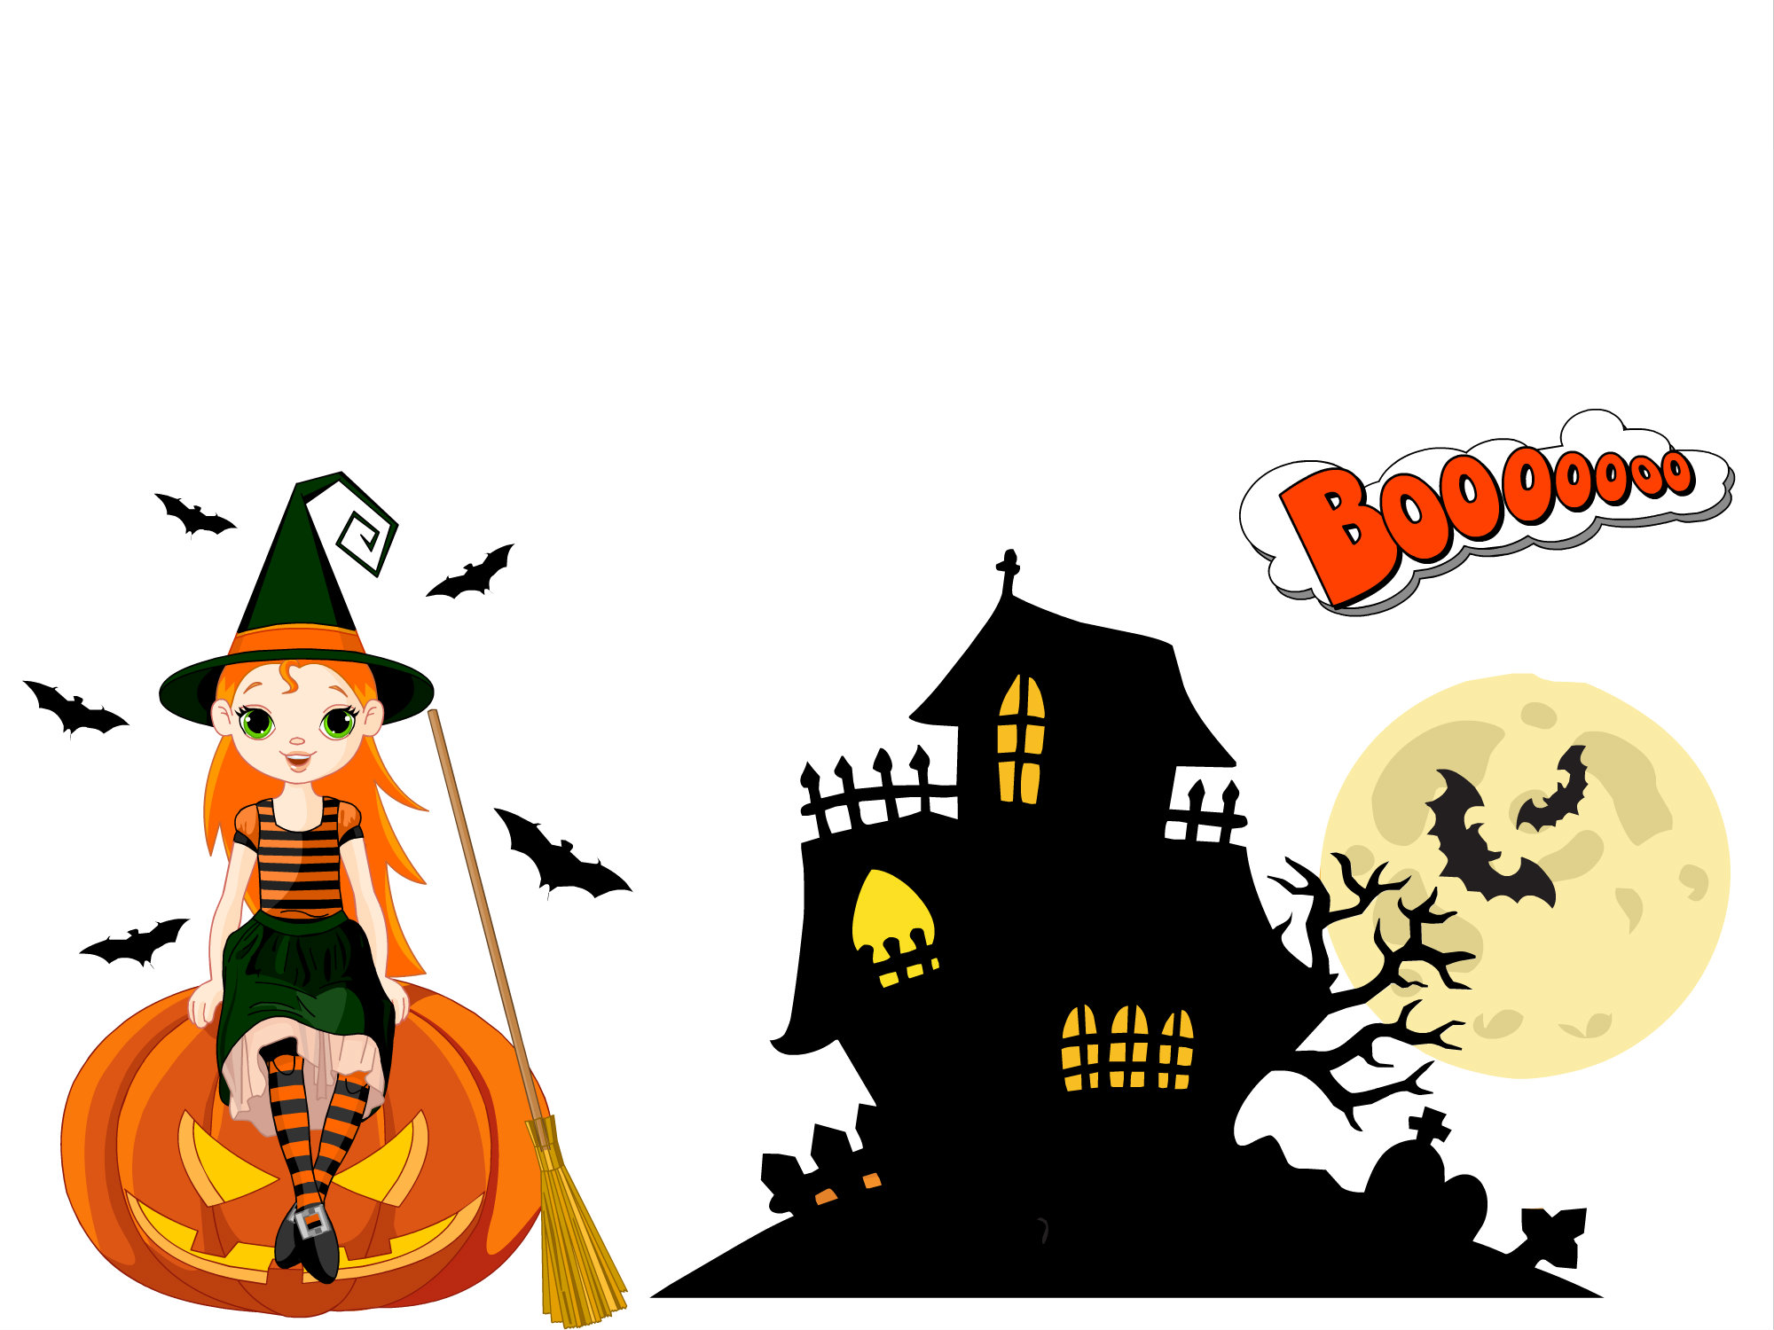
Activité 1
Apprenez avec moi les mots d’Halloween!

Slide 2
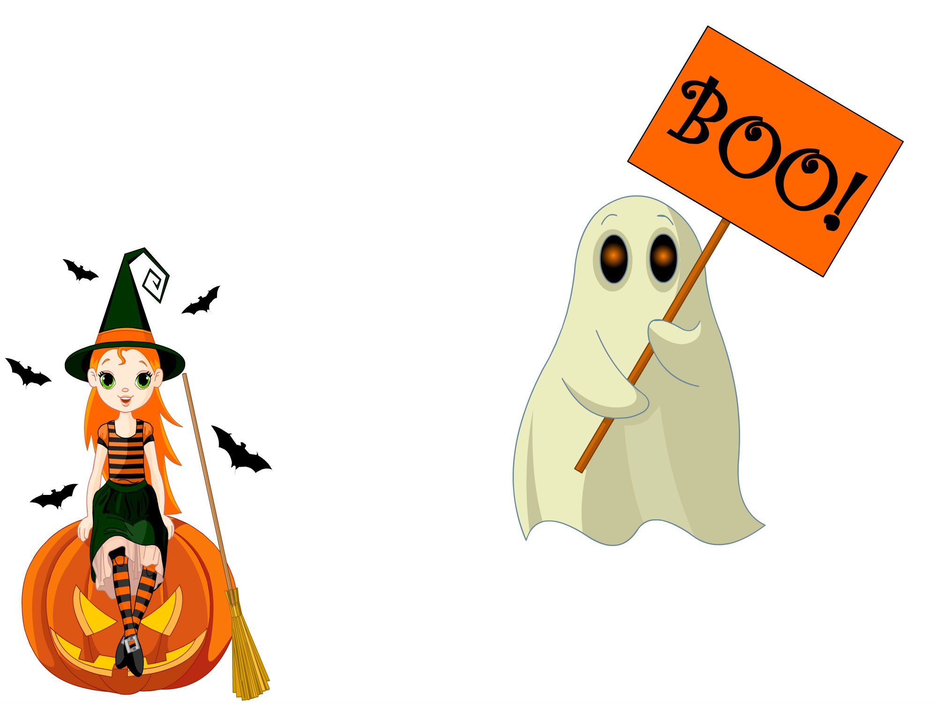
Les personnages
Un fantôme!

Slide 3
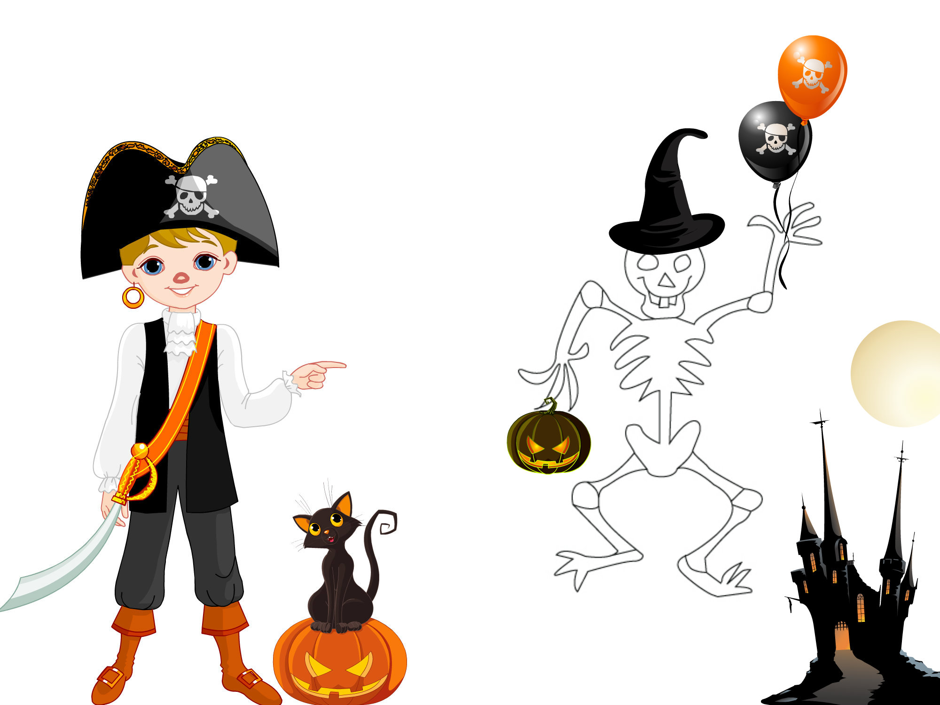
Un squelette!
Chaïdo Natsi

Slide 4
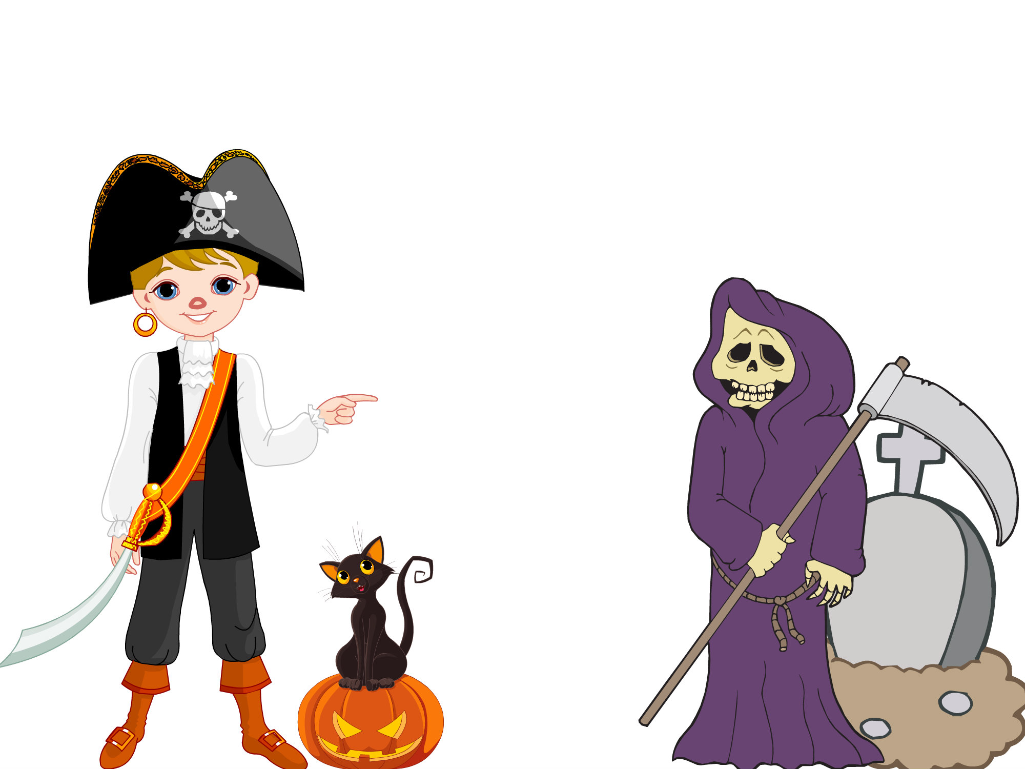
Un vampire!

Slide 5
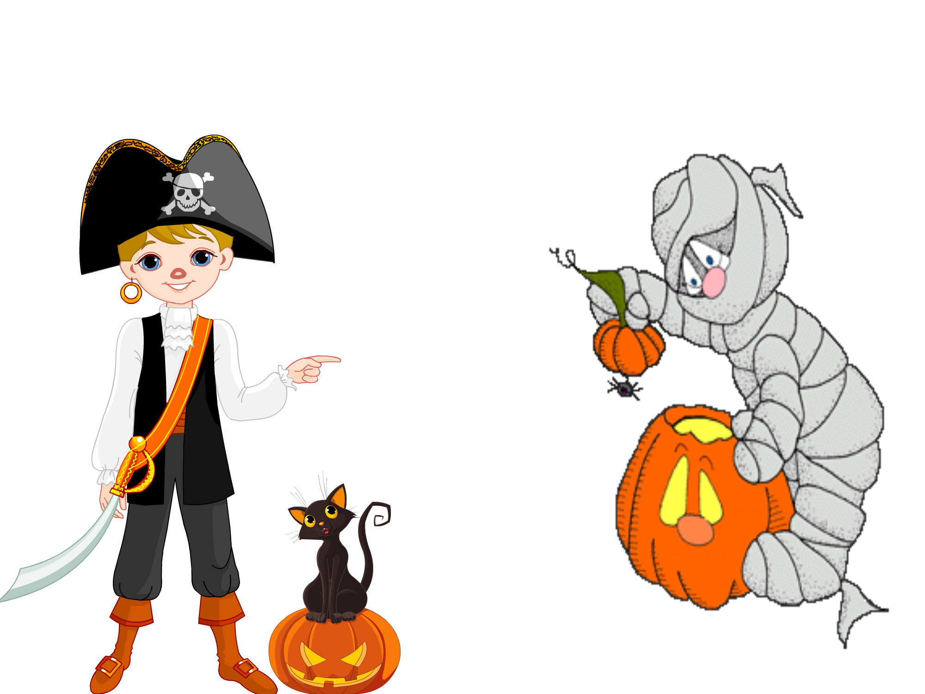
Une momie!

Slide 6
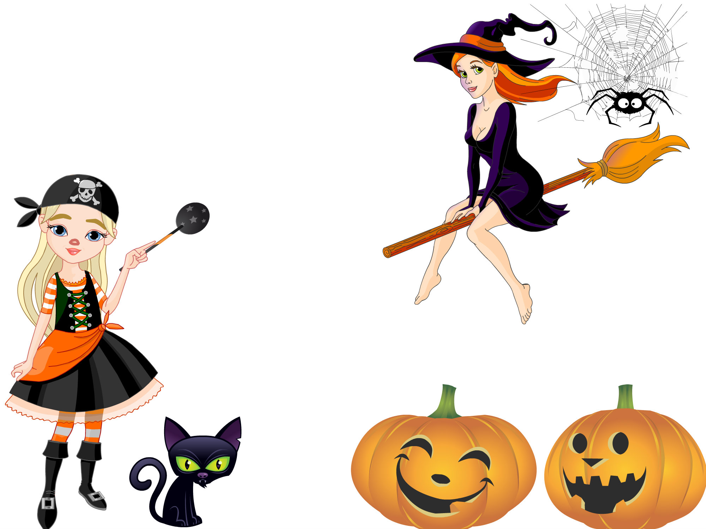
Une sorcière!

Slide 7
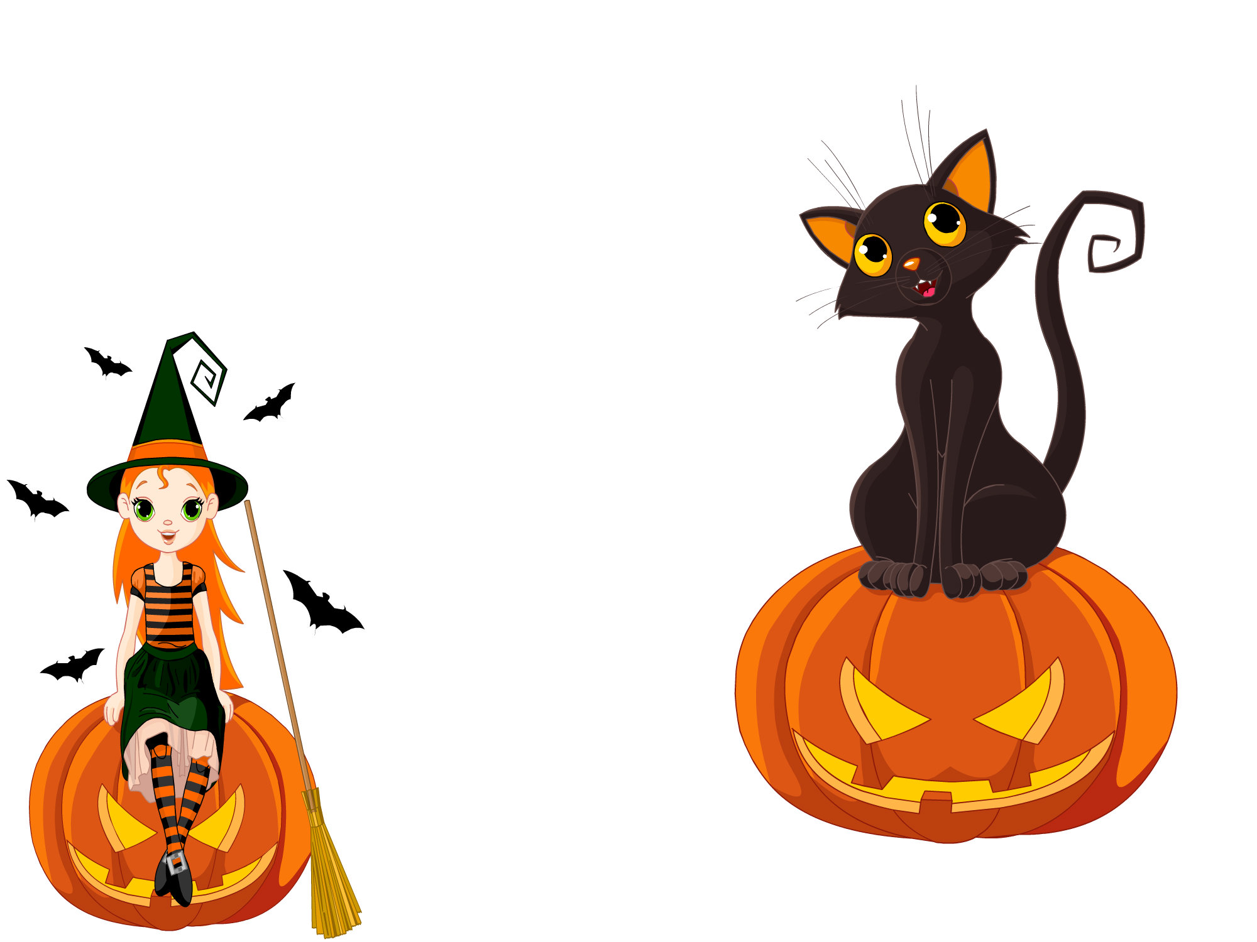
Les animaux
Un chat!

Slide 8
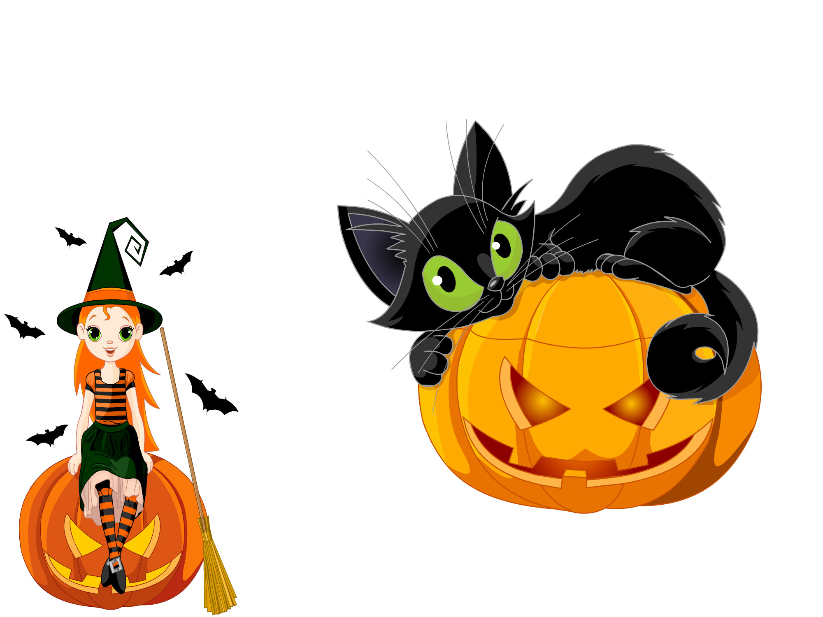
Un chat noir!

Slide 9
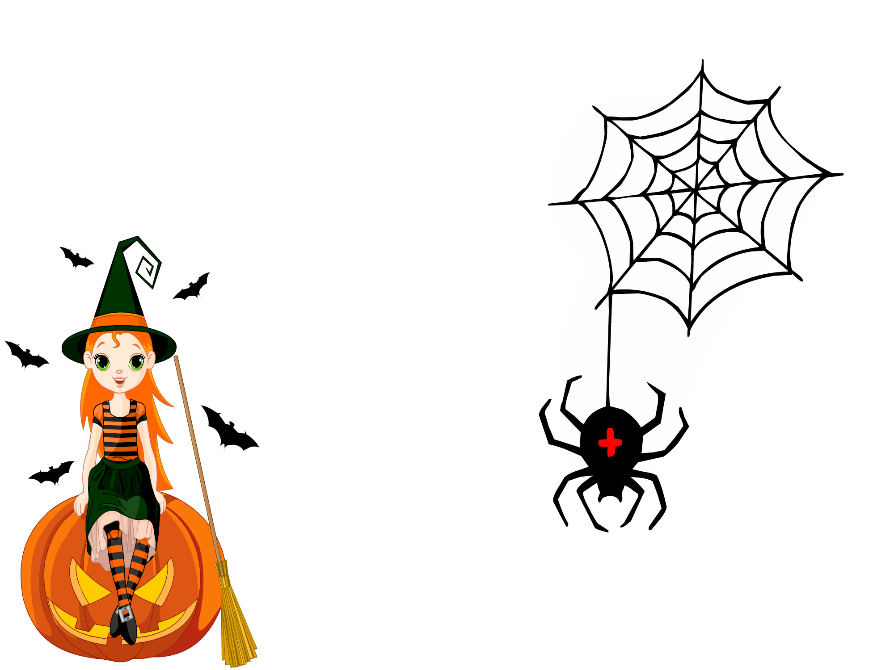
Une araignée!

Slide 10
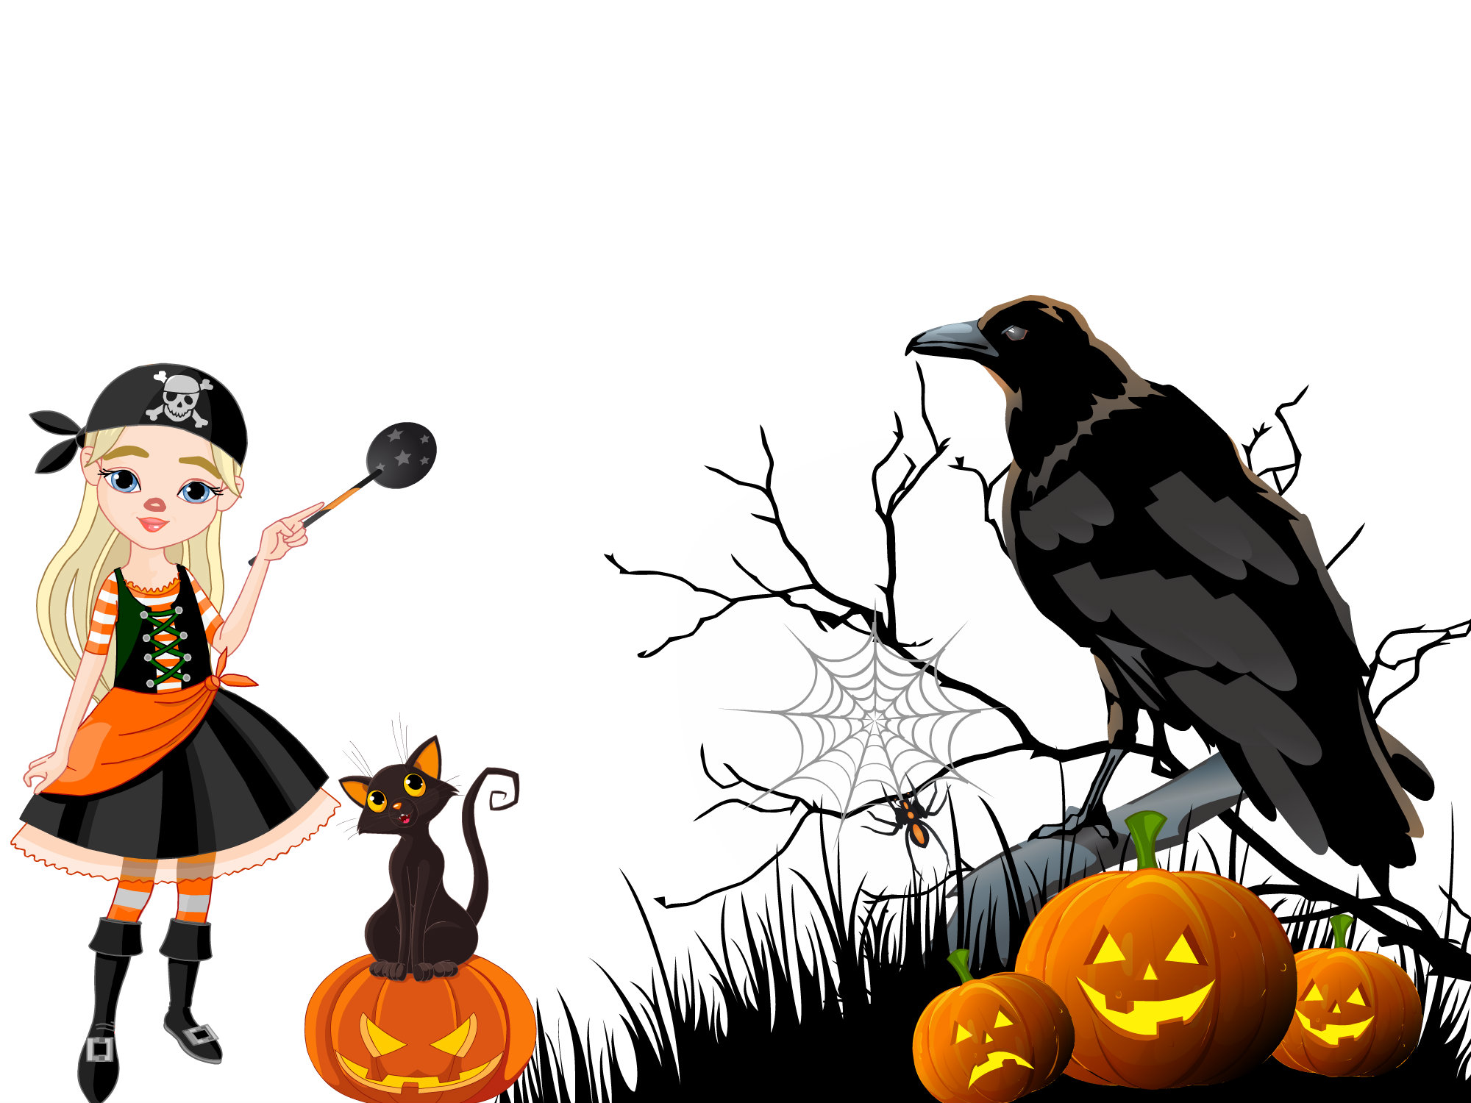
Un corbeau!

Slide 11
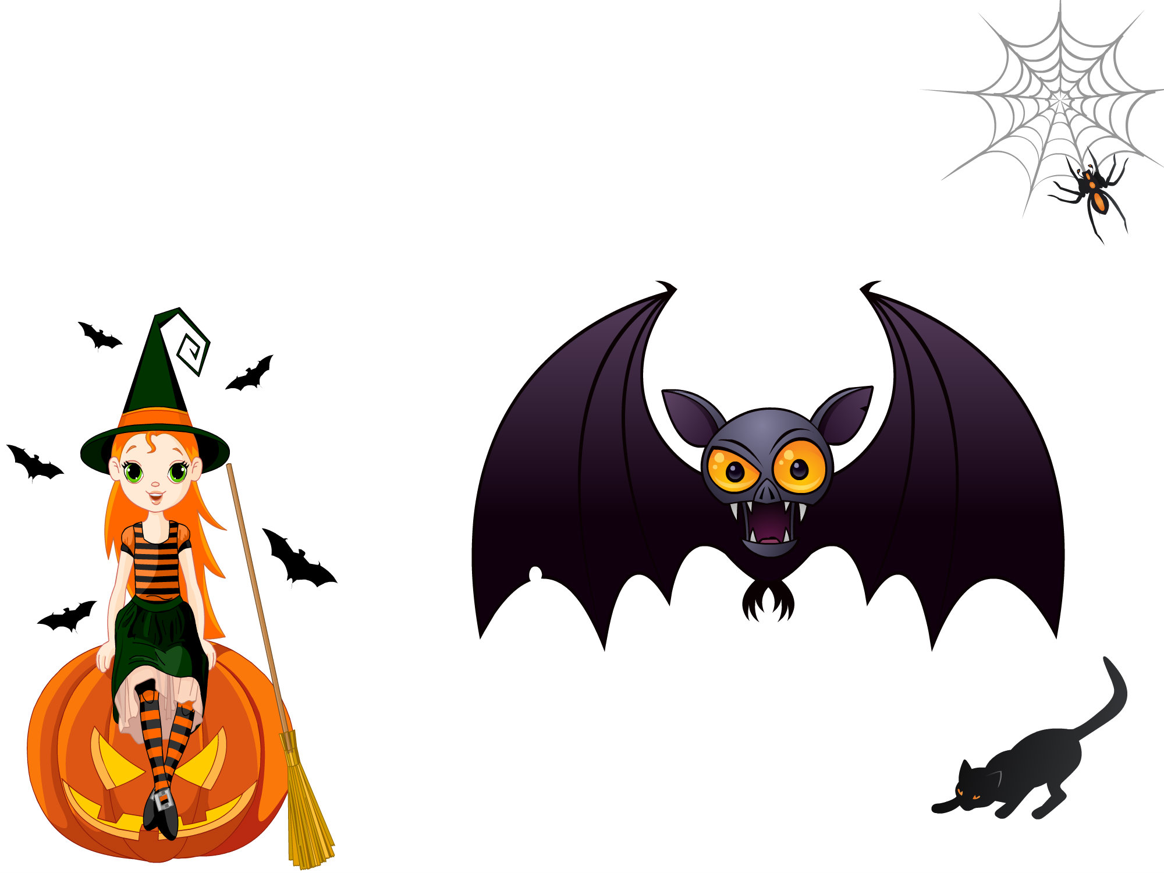
Une chauve-souris!

Slide 12
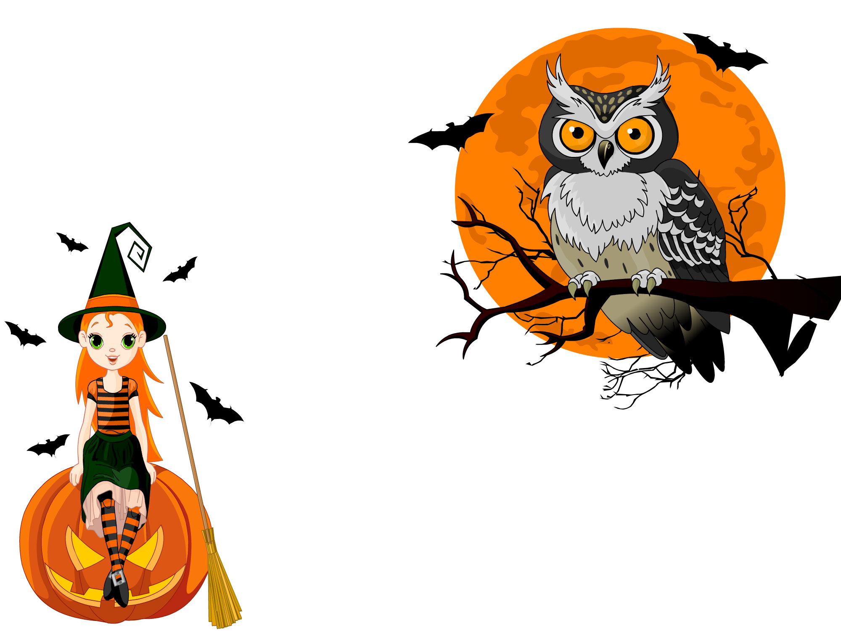
Un hibou!

Slide 13
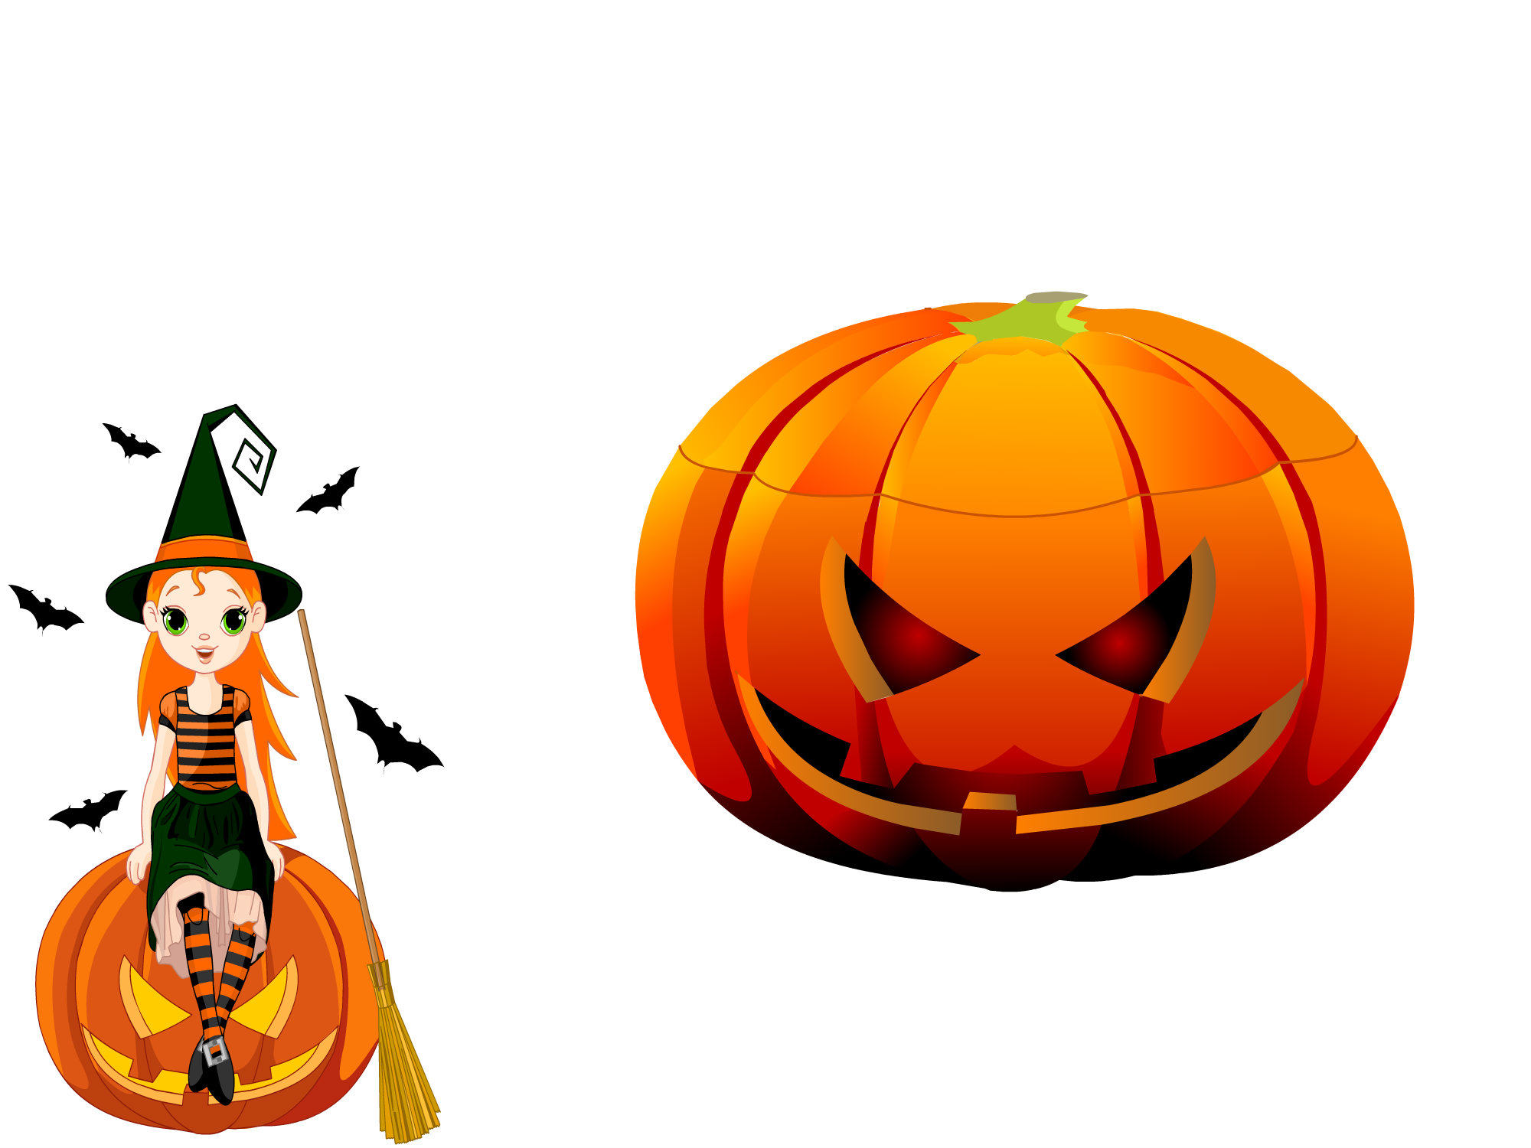
Les objets
Une citrouille!

Slide 14
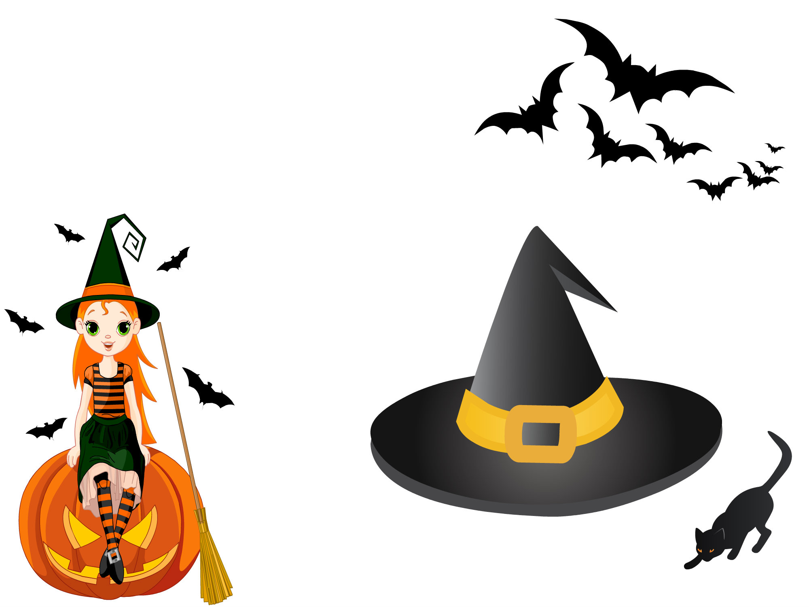
Un chapeau!

Slide 15
Le chapeau et le balai
de la sorcière!

Slide 16
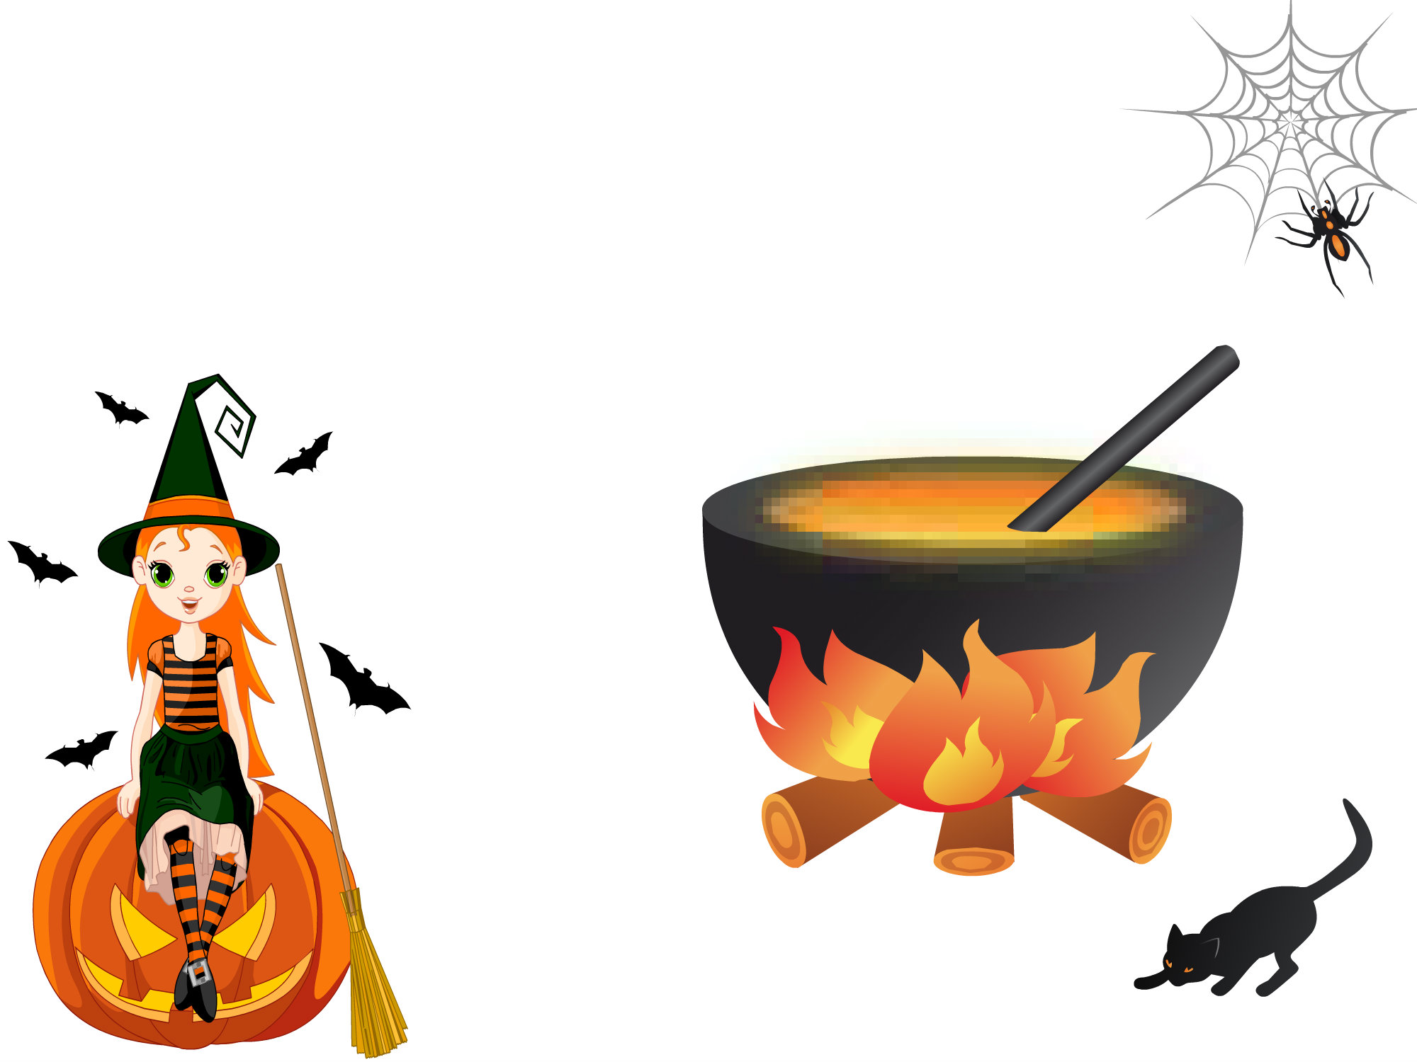
Un chaudron!

Slide 17
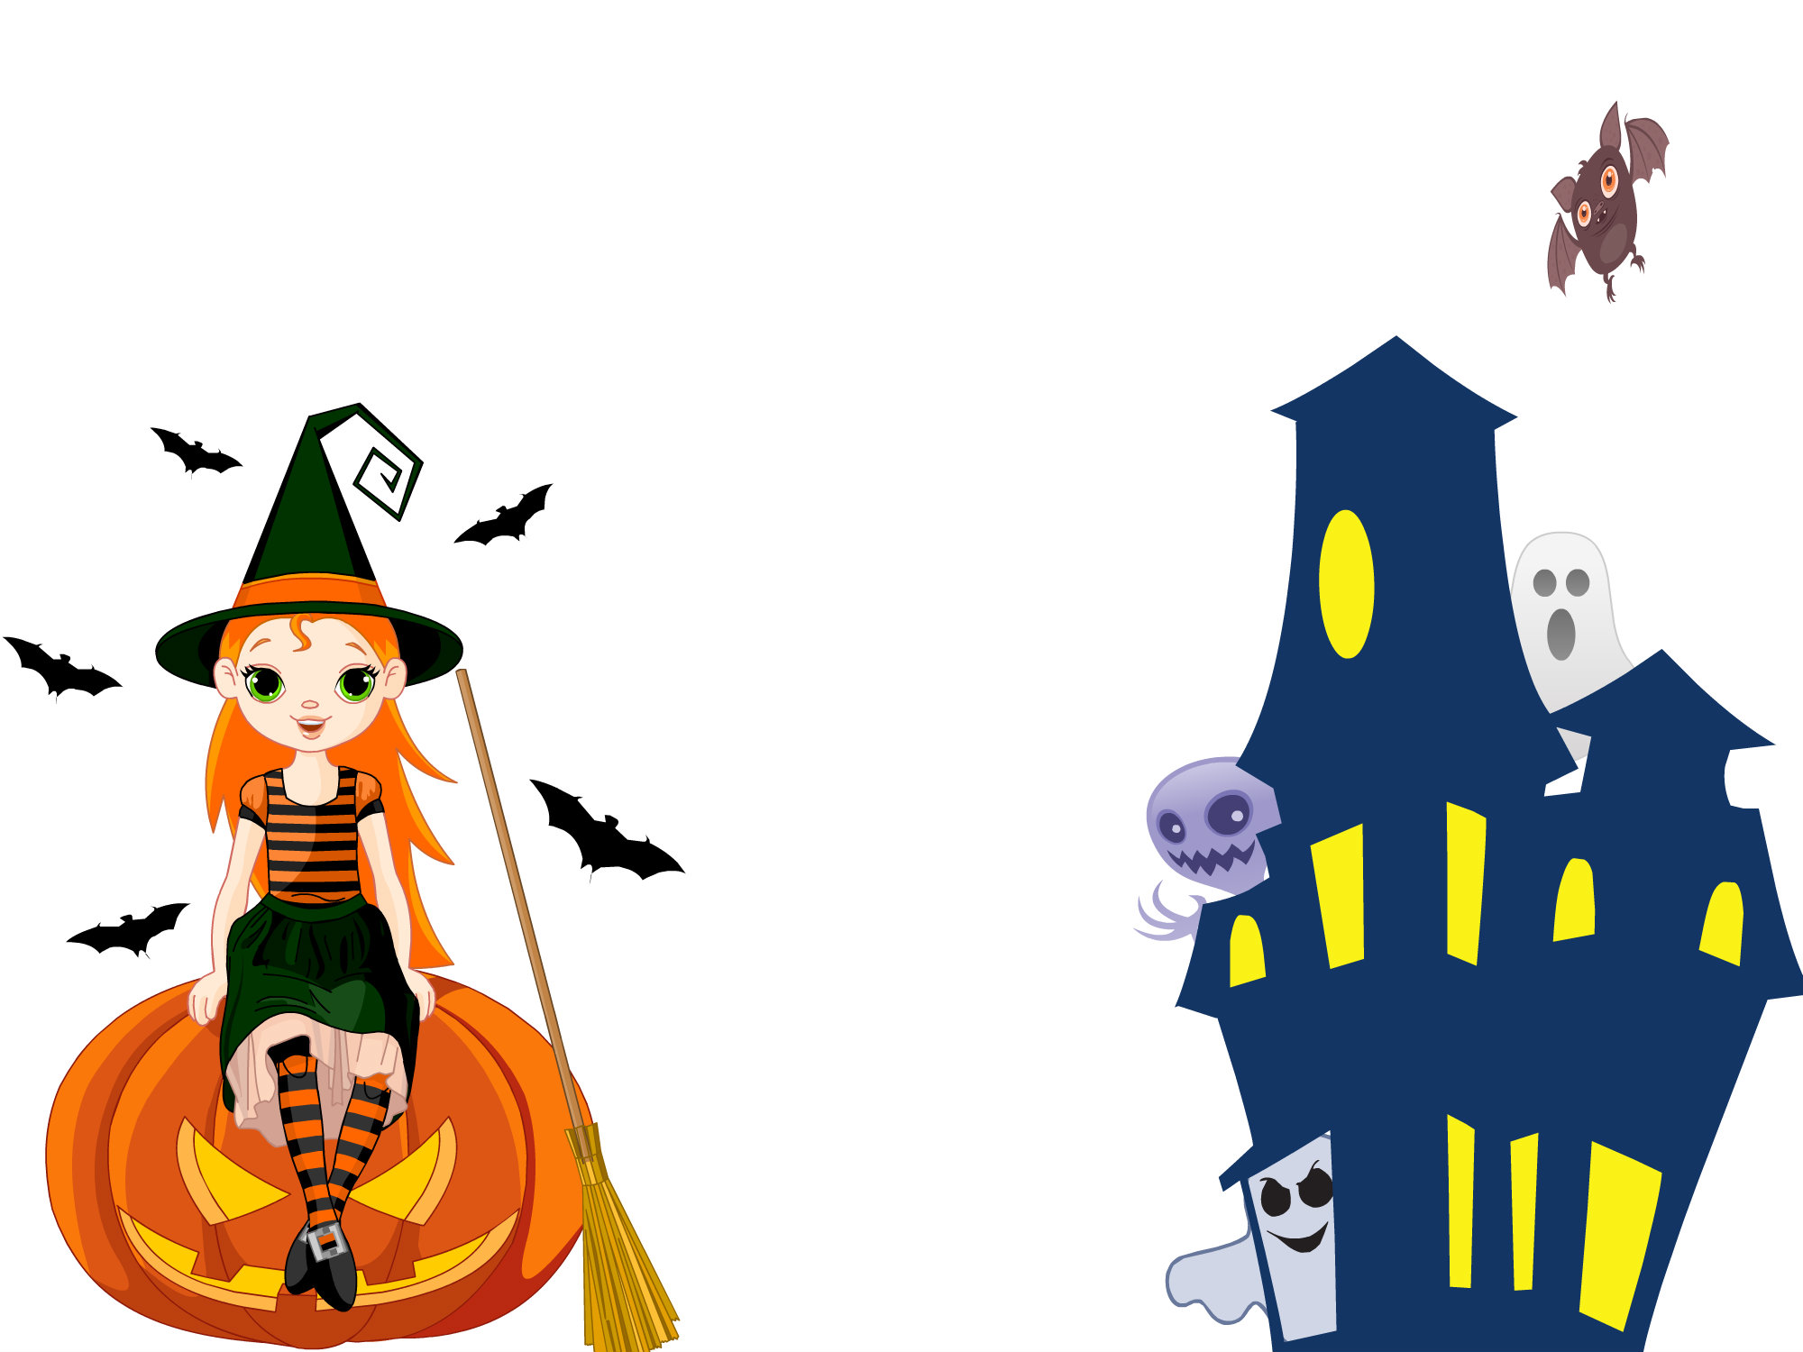
Une maison hantée!
BOO!

Slide 18
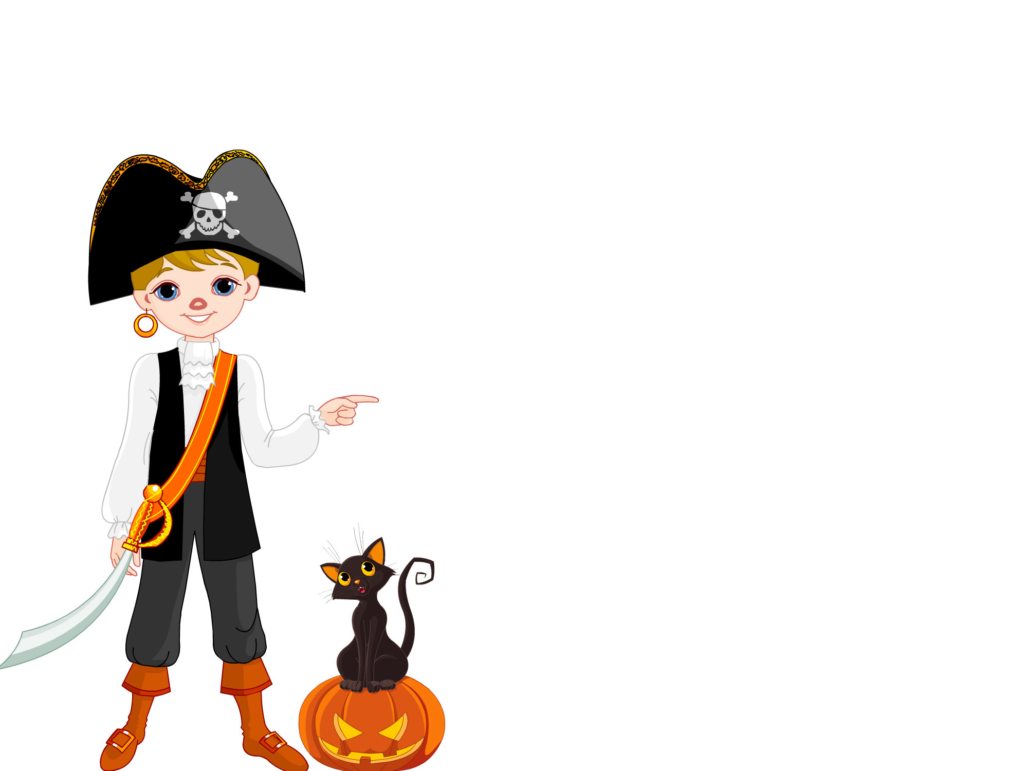
Activité 2
Joue avec nous!
Devine!
Écoute!
Répète!
Écris!
les mots d’Halloween!

Slide 19
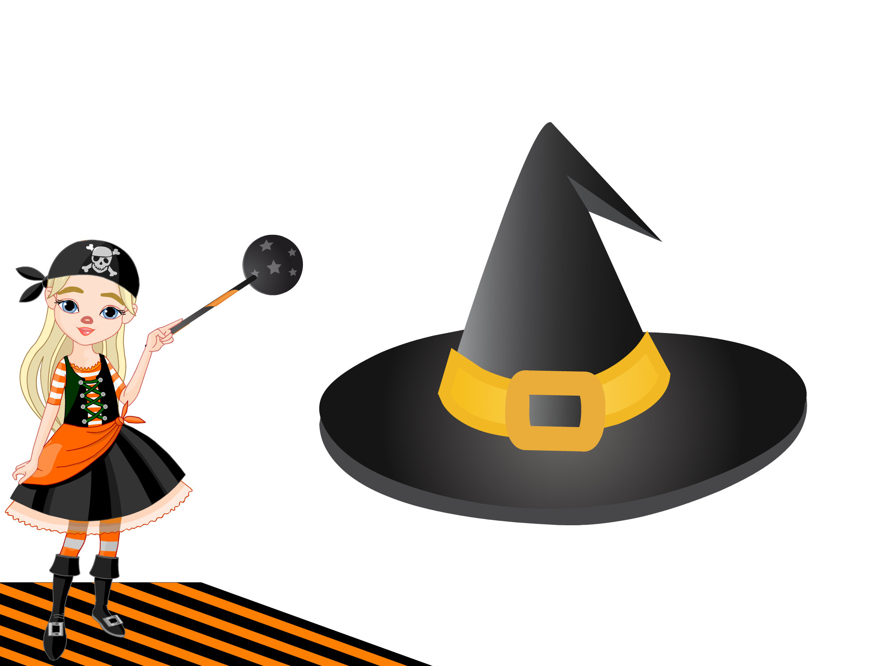
Devine!
Que cache le chapeau!

Slide 20
Complète les mots!
Et
voilà!
Un _ _ at n _ _ r !

Slide 21
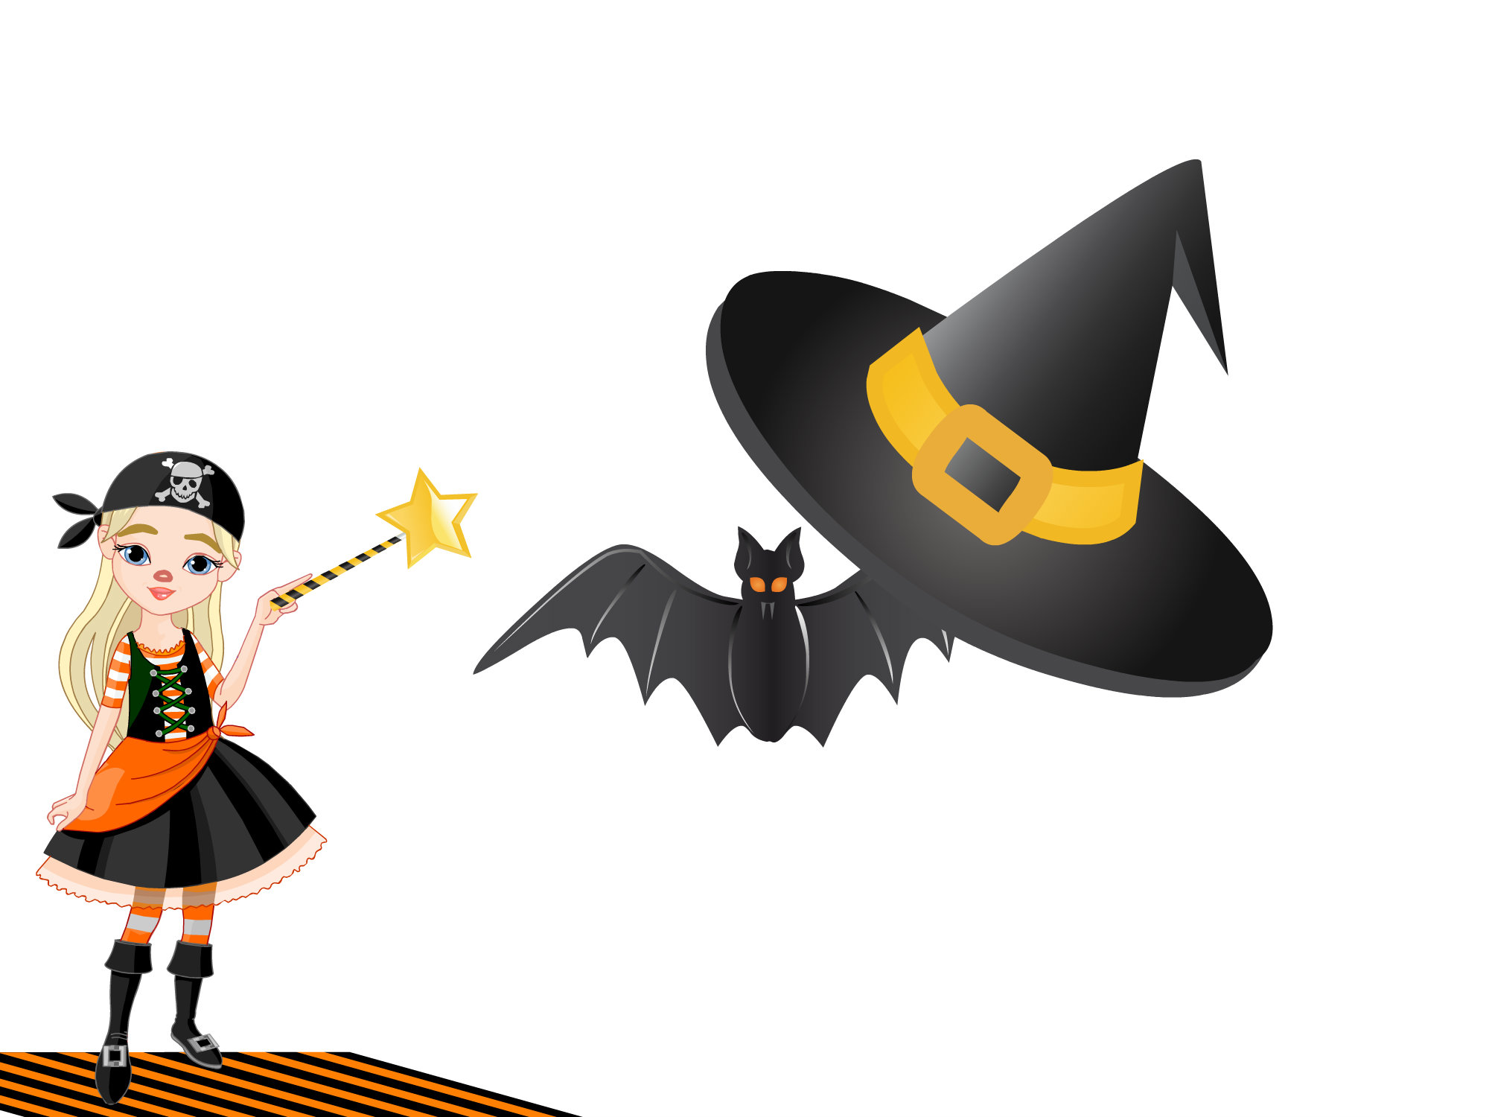
Et
voilà!
Une ch _ _ ve-s _ _ ris noir_!

Slide 22
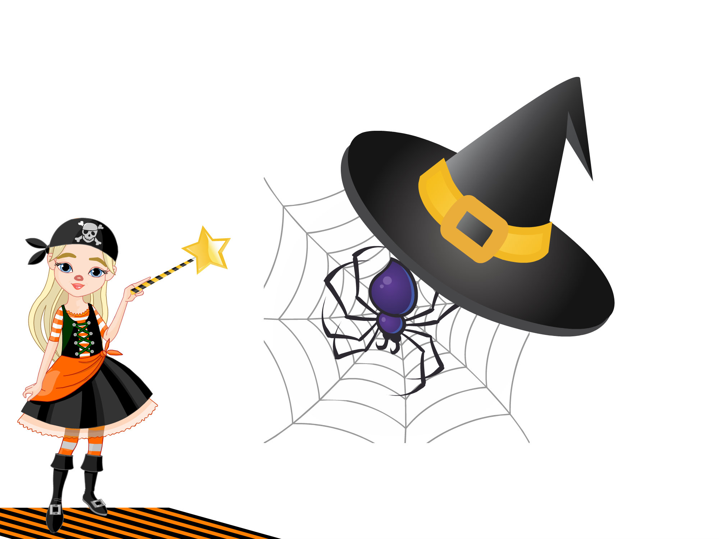
Et
voilà!
Une ar _ _ gnée!

Slide 23
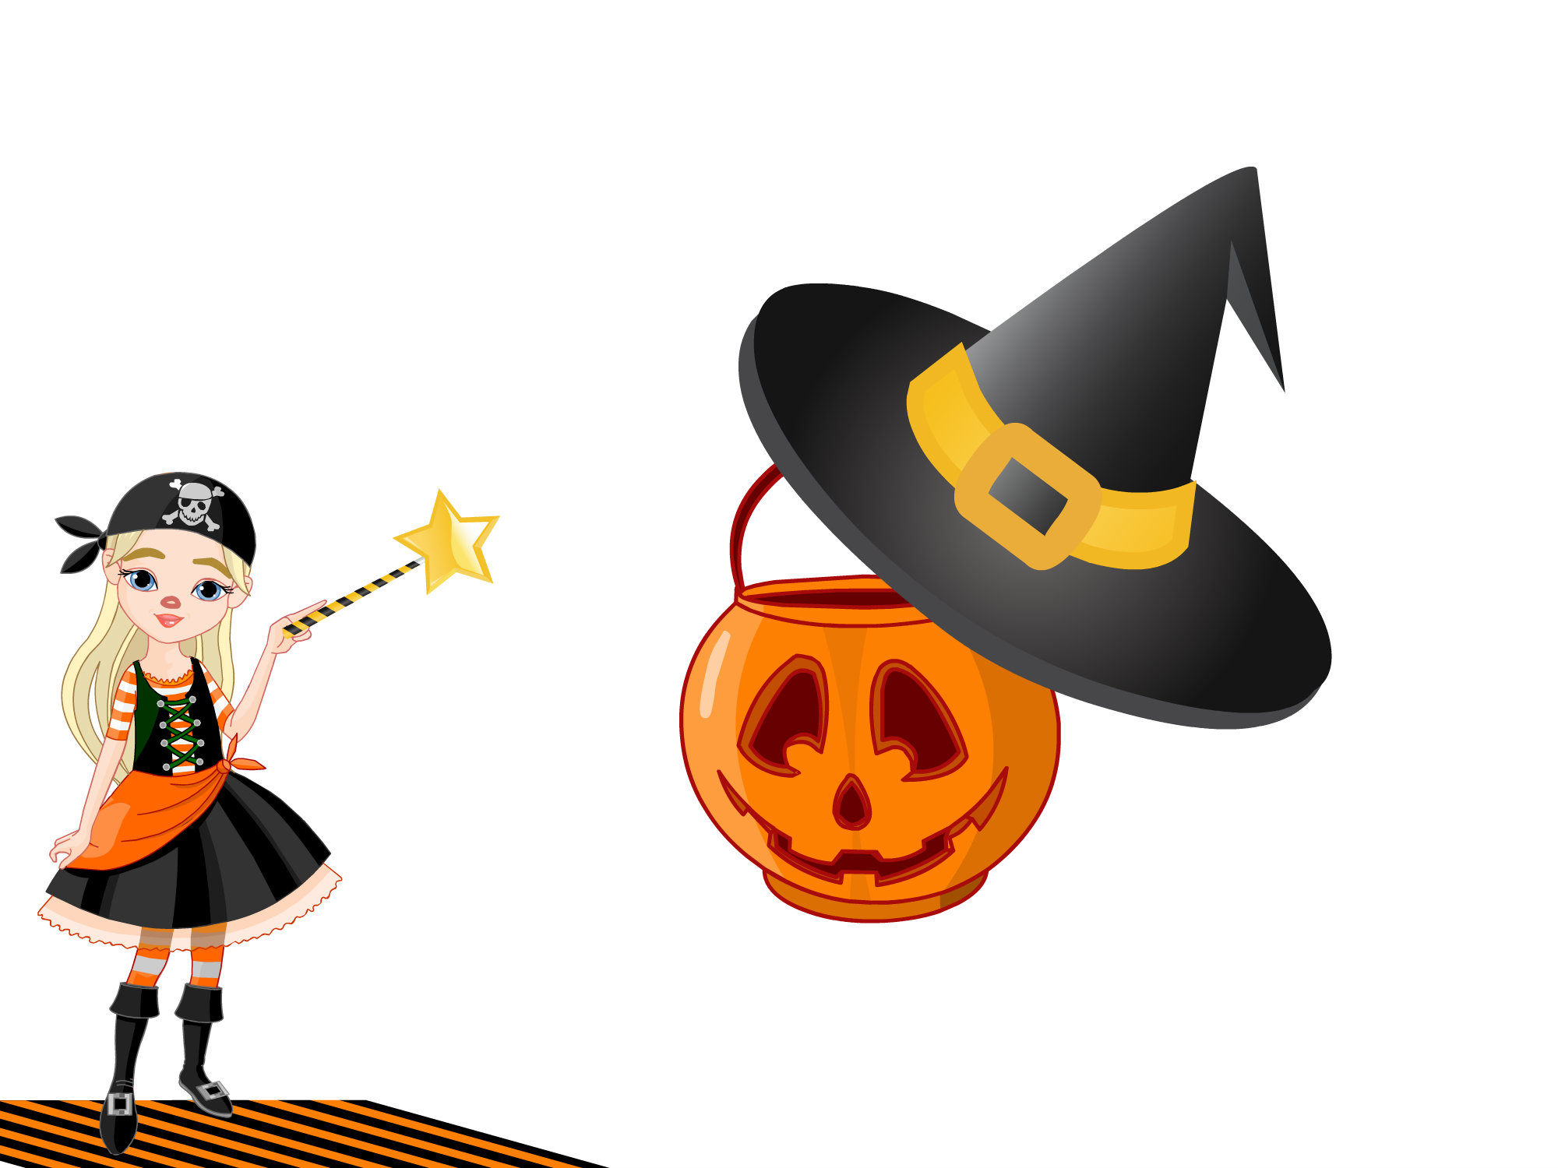
Et
voilà!
Un ch _ _ dr _ _ !

Slide 24
Et
voilà!
Des b _ _ b _ _ s!

Slide 25
Et
voilà!
Un grim _ _ re!

Slide 26
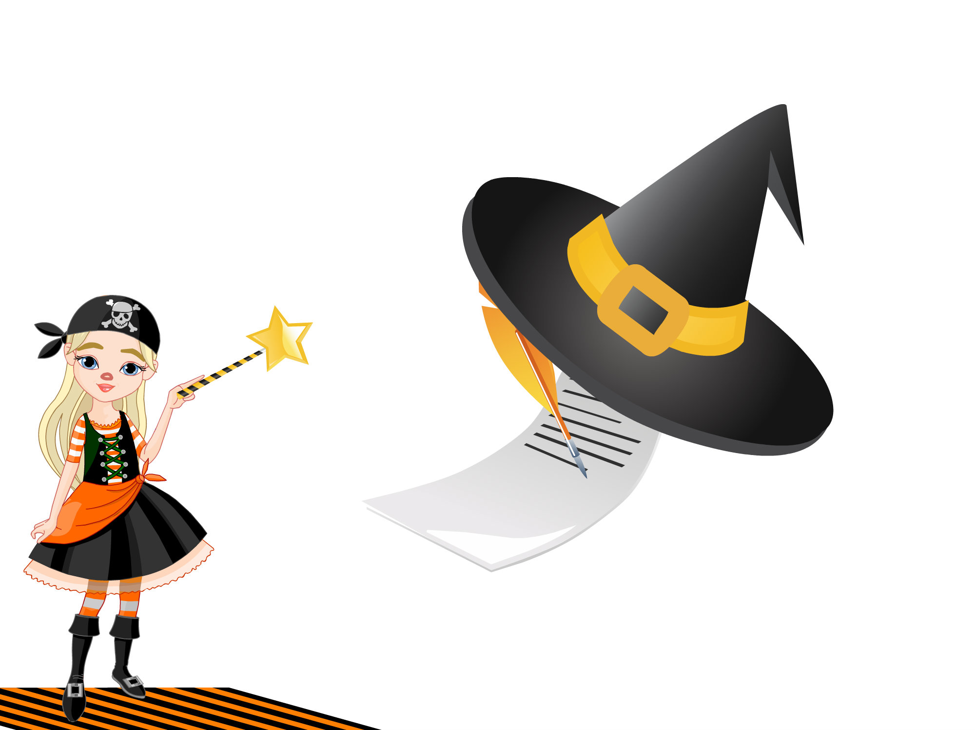
Et
voilà!
Une re _ _ tte!

Slide 27
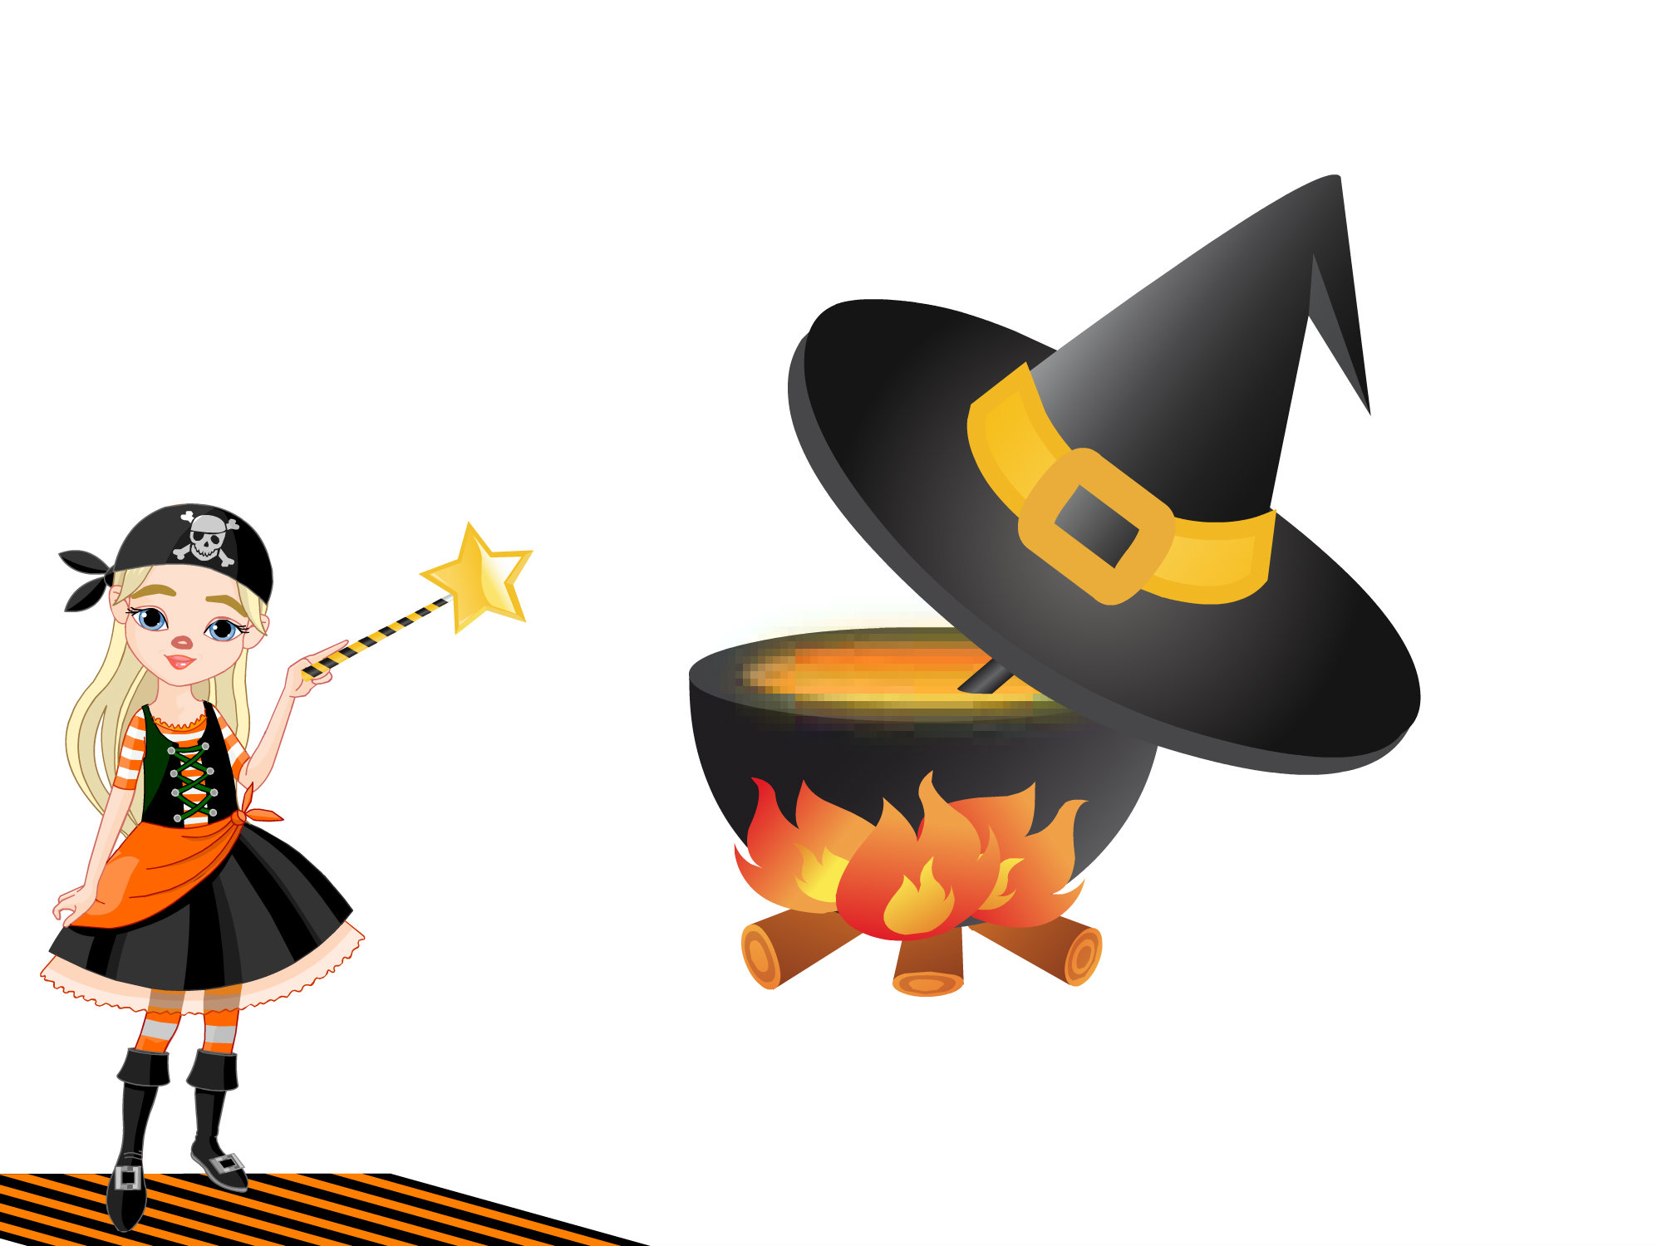
Et
voilà!
Une poti _ _ magique!

Slide 28
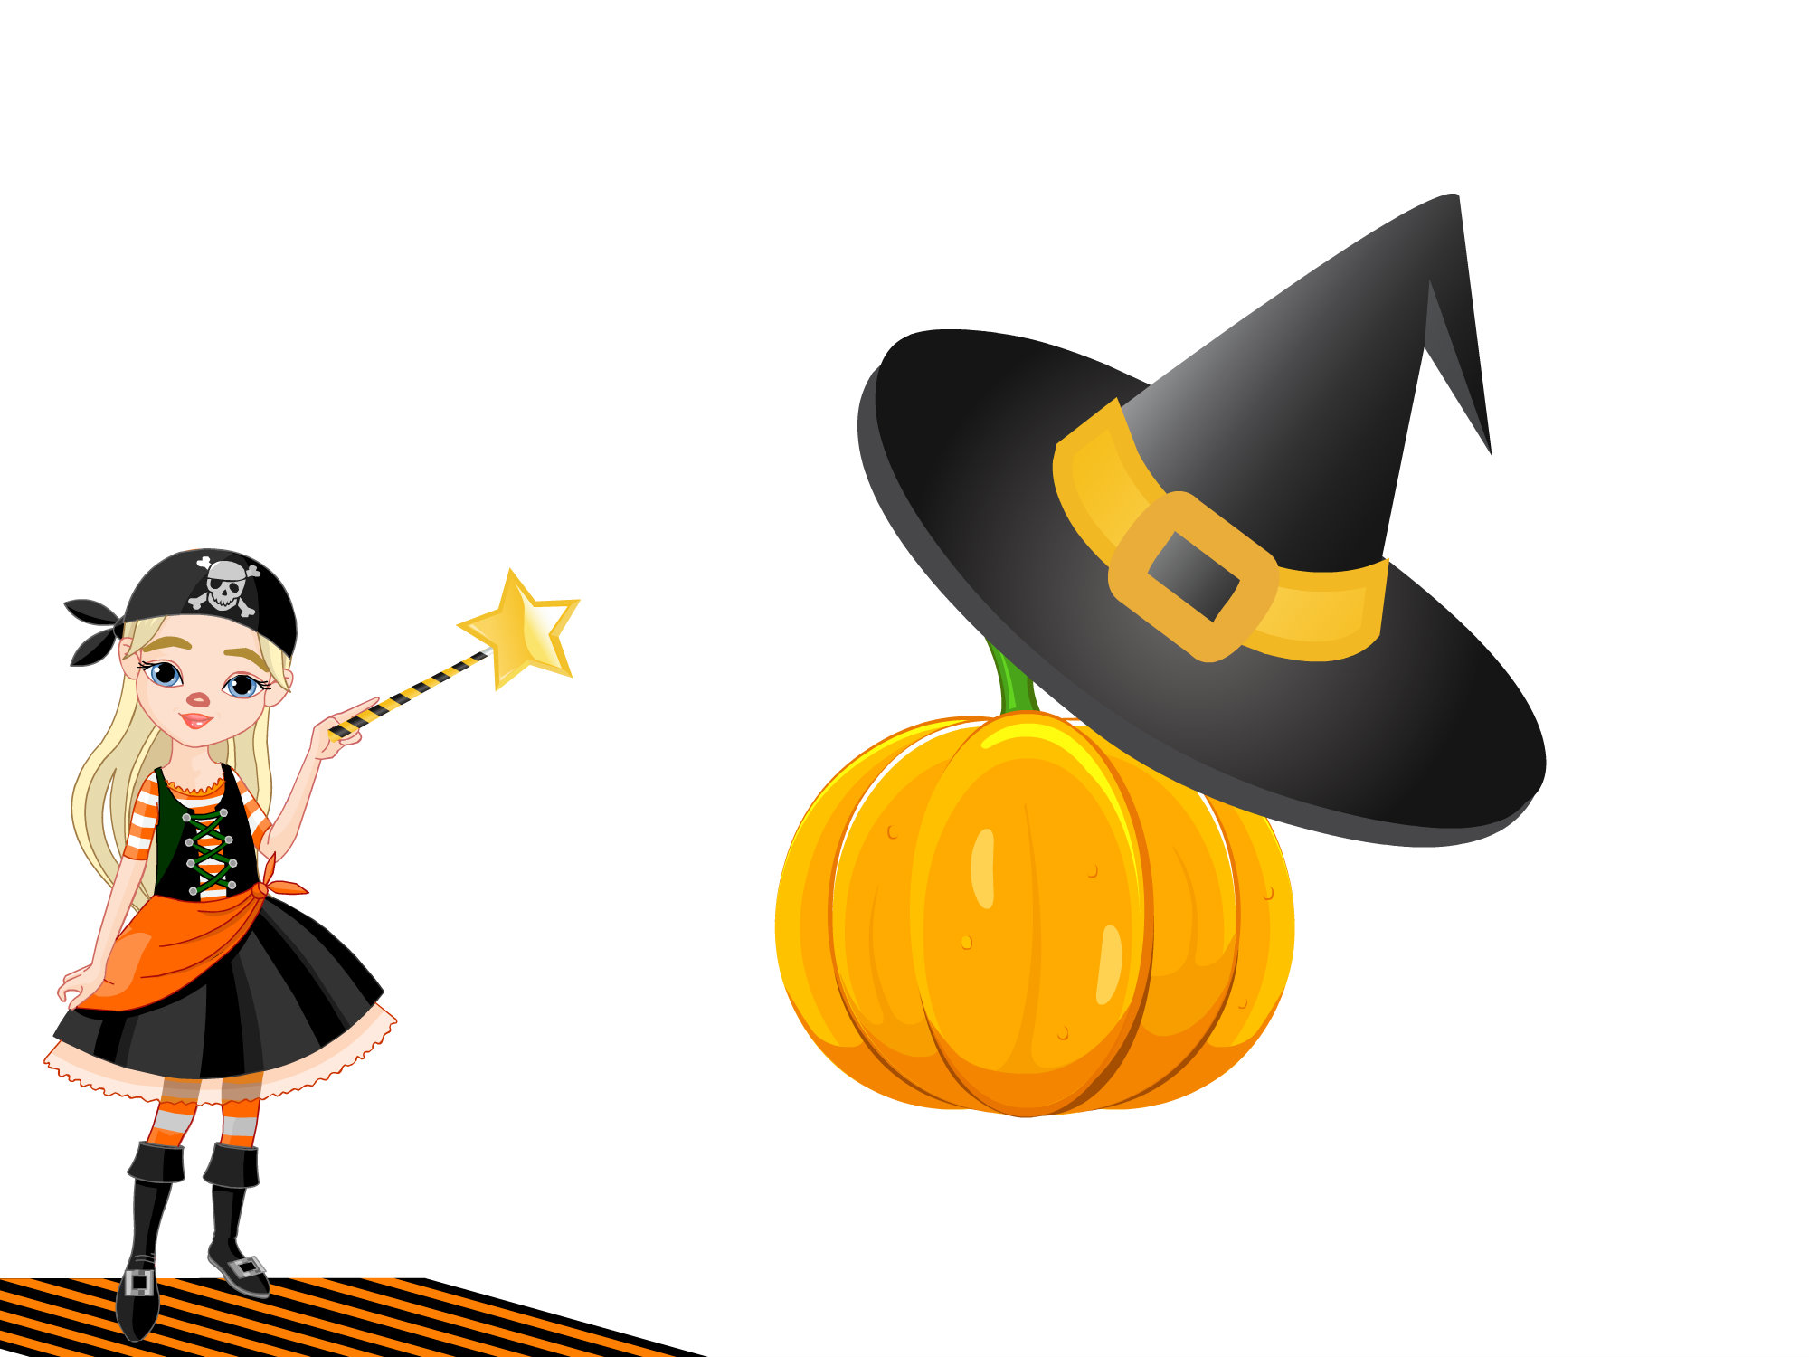
Et
voilà!
Une citr _ _ ille!

Slide 29
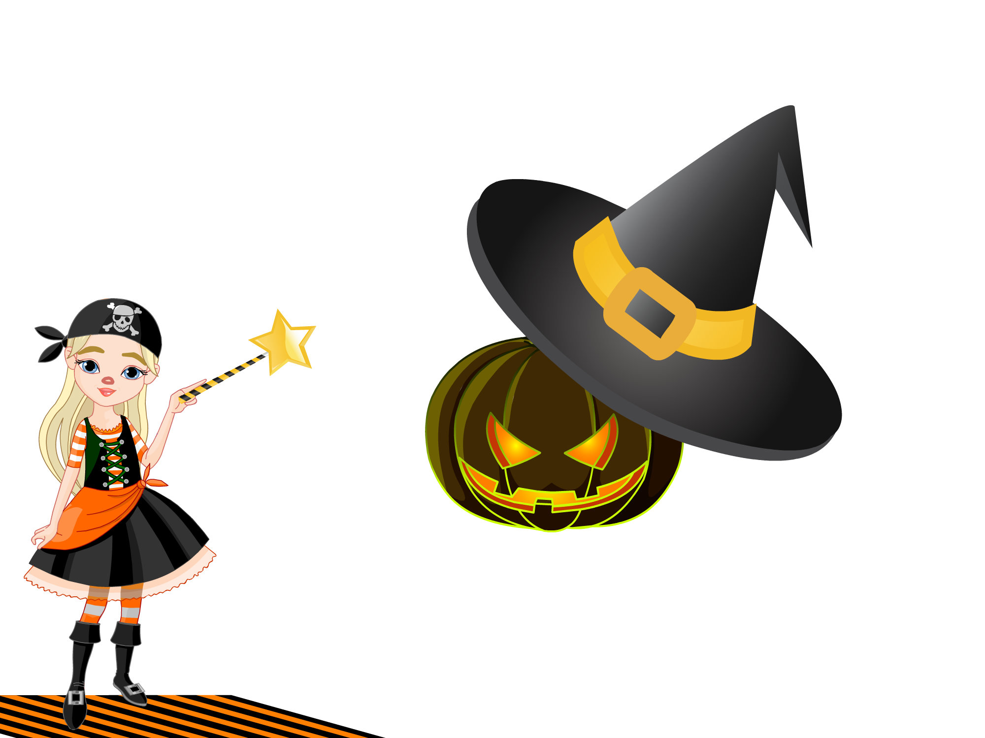
Et
voilà!
Une l _ _ terne!

Slide 30
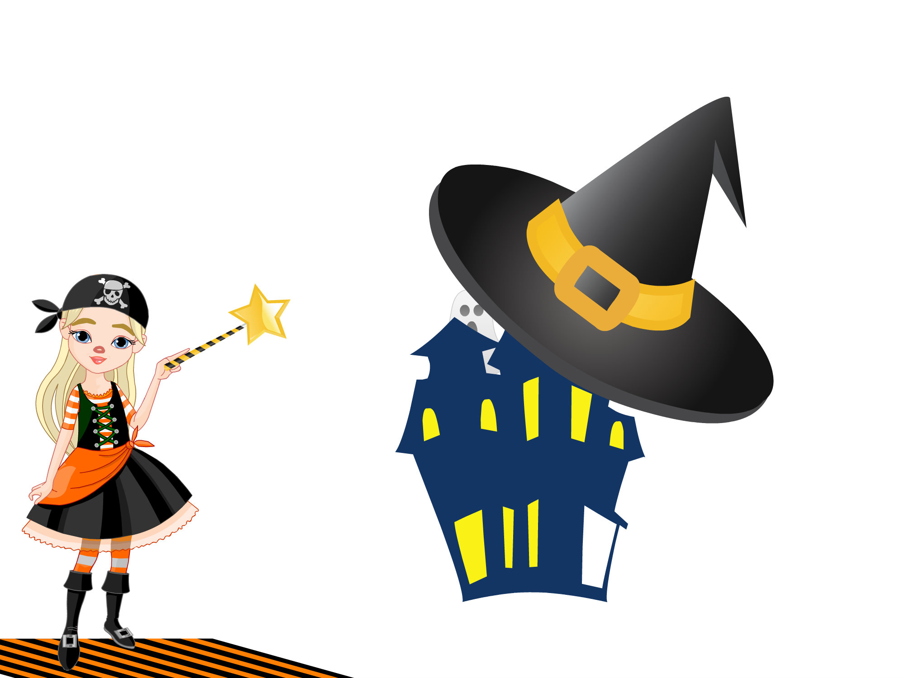
Et
voilà!
Une mais _ _ h _ _ tée!

Slide 31
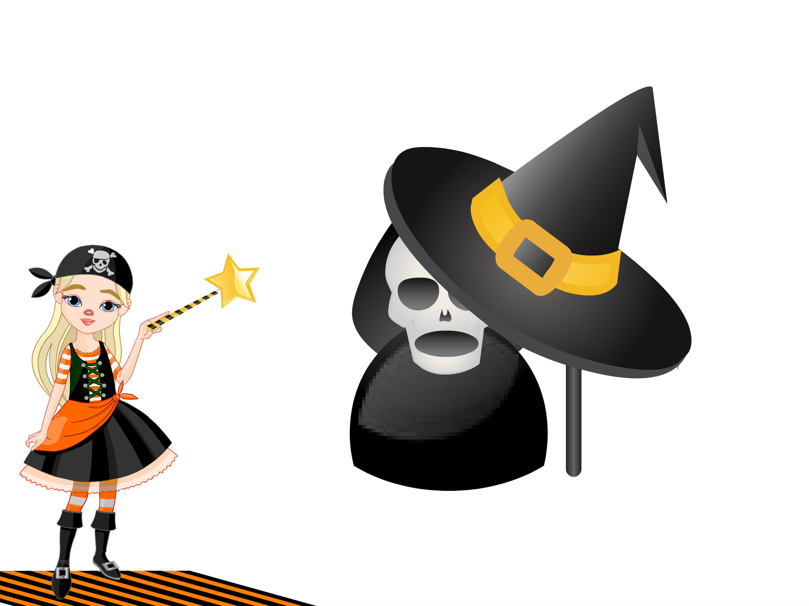
Et
voilà!
Un v _ _ pire!

Slide 32
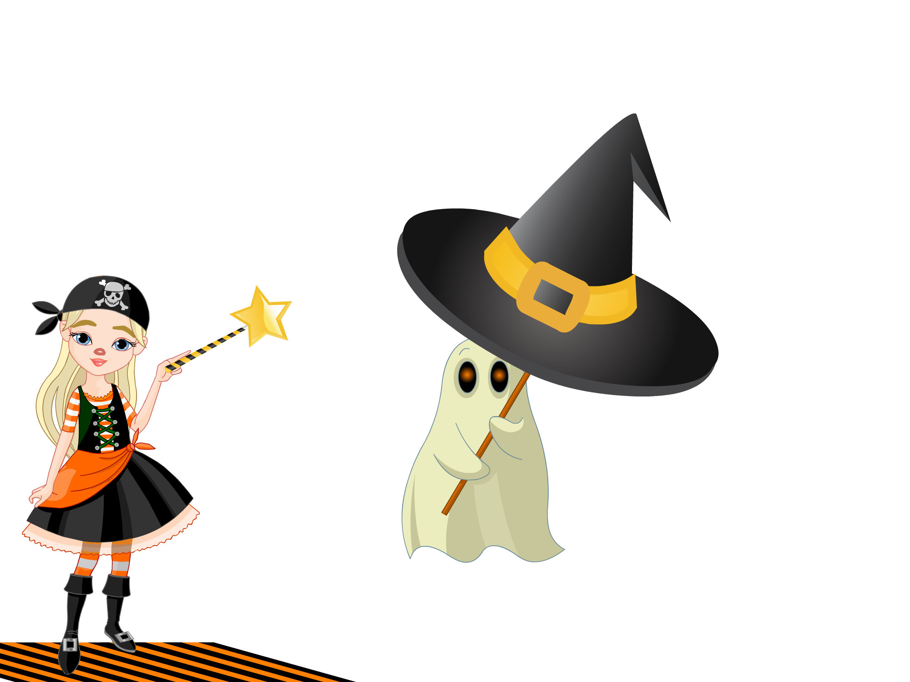
Et
voilà!
Un f _ _ tôme!

Slide 33
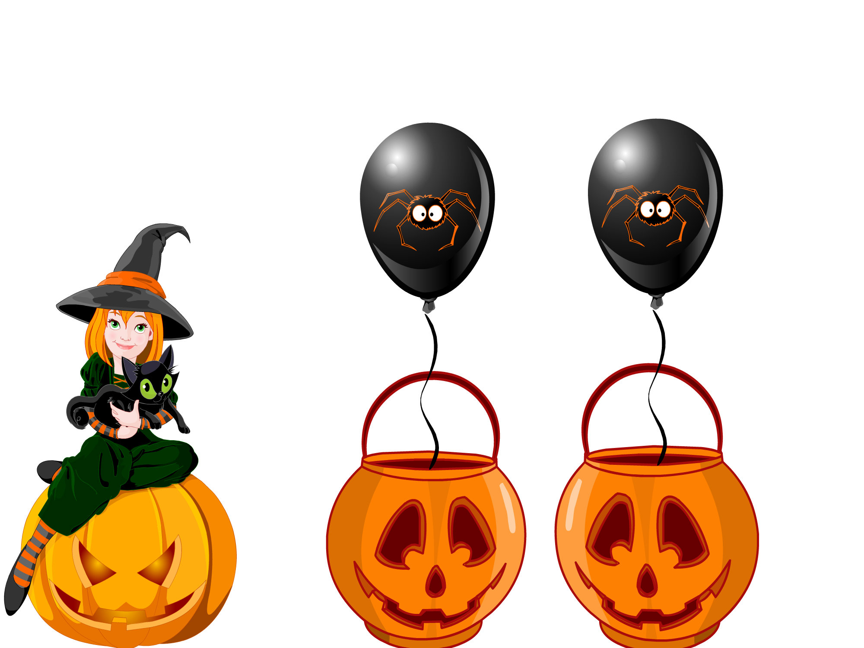
Activité 3
Écoute!
Répète!
Écoute les mots et montre le bon chaudron!
balai
momie
UN
UNE
Chaïdo Natsi

